Slide 1


OSLO Schuldbeheer
Werksessie Lokale Besturen
Welkom!
Dinsdag 16 april 2024
Online sessie
We starten om 13:35

Slide 2



Praktische afspraken
Afwisseling tussen toelichtingen en besprekingen in groep
Interactie en feedback wordt aangemoedigd!
Respecteer elkaars input: laat elkaar uitspreken en geef iedereen de kans om aan het woord te komen
Steek je hand gerust op indien je een vraag of opmerking hebt tijdens de toelichting

Slide 3
Doelstelling
Introductie geven over het OSLO- traject Schuldbeheer binnen het project 'Eenheid van schuld'
Brainstormen over
Use cases = praktijk voorbeelden in schuldbeheer van lokale besturen met burgers
Concepten rond schuldbeheer
Bestaande datamodellen

Slide 4
Agenda
13u30 - 14u00 | Introductie
 | Wie is wie?
 | OSLO
 | Aanleiding en context
 | Bevindingen Business Werkgroep
14u00 - 14u50 | Brainstormsessie
14u50 - 15u00 | Q&A

Slide 5



Praktische zaken
OSLO faciliteert deze werkgroep
Jullie leveren input en expertise
Input van de business stakeholders staat telkens voorop.
In de thematische / technische werkgroepen zullen we telkens de brug met het technische duidelijk schetsen.
Notes:
De deelnemers aan deze werkgroep zijn de experts en daarom willen graag de input capteren.

Slide 6

Wie is wie?

Slide 7


Wie-is-wie?
Naam
Functie
Organisatie

Slide 8
Open Standaarden voor Linkende Organisaties (OSLO)
Notes:
OSLO, wat staat voor Open Standaarden voor Linkende Organisaties, is een initiatief dat gericht is op het bevorderen van interoperabiliteit tussen verschillende overheidsorganisaties in België.
Het doel van OSLO is om gemeenschappelijke standaarden en afspraken te definiëren voor het uitwisselen van gegevens en informatie tussen deze organisaties.

Slide 9

INTEROPERABILITEIT
=
De mogelijkheid van verschillende autonome organisaties of systemen om met elkaar te communiceren en samen te werken
Notes:
Een semantische standaard maakt het delen en uitwisselen van data tussen verschillende stakeholders gemakkelijker. Elke betrokkene kan de gegevens van de andere direct gebruiken en interpreteren. Dit stimuleert de uitwisseling en het hergebruik van gegevens en vermindert de kost van uitwisseling. De semantische standaard zorgt voor machine leesbare data. Het brengt eveneens een efficiëntiewinst met zich mee als de data in verschillende processen gebruikt kunnen worden.
Het openstellen van semantische data bevordert innovatie en zal relevante stakeholders in staat stellen om intelligentere diensten te ontwikkelen. Door het linken van data beschikken we ook over rijkere data. Uit verrijkte data kan ook meer kennis worden gehaald.
Samenwerken rond standaarden en het delen van data doorbreekt ook monopolies en geeft meer ontwikkelingskansen voor bv. ontwikkelaars, leveranciers, … en zorgt ervoor dat een bredere groep van relevante stakeholders betrokken wordt.

Slide 10

Notes:
Om dit op een begrijpelijke manier uit te leggen heb ik deze afbeelding mee gebracht.
Stel je voor dat je een groep mensen hebt die nog nooit een olifant hebben gezien. Om hen een idee te geven van hoe een olifant eruitziet, besluit je om ze te blinddoeken en ze elk een deel van de olifant te laten voelen. Vervolgens vraag je hen om te beschrijven wat ze denken dat een olifant is, gebaseerd op hun aanraking.
De persoon die de slurf van de olifant voelt, zal zeggen dat een olifant lang en flexibel is, misschien zelfs vergelijkbaar met een slang. Degene die de poten voelt, zal zeggen dat een olifant stevig en krachtig is, zoals een boomstam. En degene die de oren voelt, zal zeggen dat een olifant groot en dun is, vergelijkbaar met een waaier.
Nu, als je deze mensen zou vragen om samen te werken en een volledig beeld van een olifant te creëren, zouden ze waarschijnlijk moeite hebben. Ze hebben elk een deel van de puzzel, maar ze hebben geen manier om hun informatie met elkaar te delen. Dit gebrek aan interoperabiliteit maakt het moeilijk om een volledig begrip van de olifant te krijgen.

Slide 11
Waarom nood aan interoperabiliteit?
Applicaties kijken naar de reële wereld vanuit verschillende perspectieven
Informatie wordt gestructureerd/ gemodelleerd vanuit één perspectief
Authentieke bronnen​
bestaan als silo’s
Meervoudige kosten om ​
informatie te koppelen
Impact op kwaliteit en​
efficiëntie dienstverlening
Notes:
Om nog verder te verduidelijken.
Er zijn heel wat applicaties vandaag de dag, maar die kijken op een heel andere manier naar data.
Je hebt bijvoorbeeld csv bestanden, excels, pdfs, waar mensen een plaatsaanduiding gebruiken onder de noemer van 'locatie', iemand anders noemt dit dat 'plaats', iemand gebruikt 'adres'.
Terwijl mensen eigenlijk hetzelfde bedoelen is dit toch niet interoperabel, want we verstaan elkaar niet.
Dus logischerwijs zorgt dit ook voor kosten om die informati te koppelen en heeft uiteindelijk impact op kwaliteit en efficientie van de dienstverlening.
Is dat duidelijk?

Slide 12
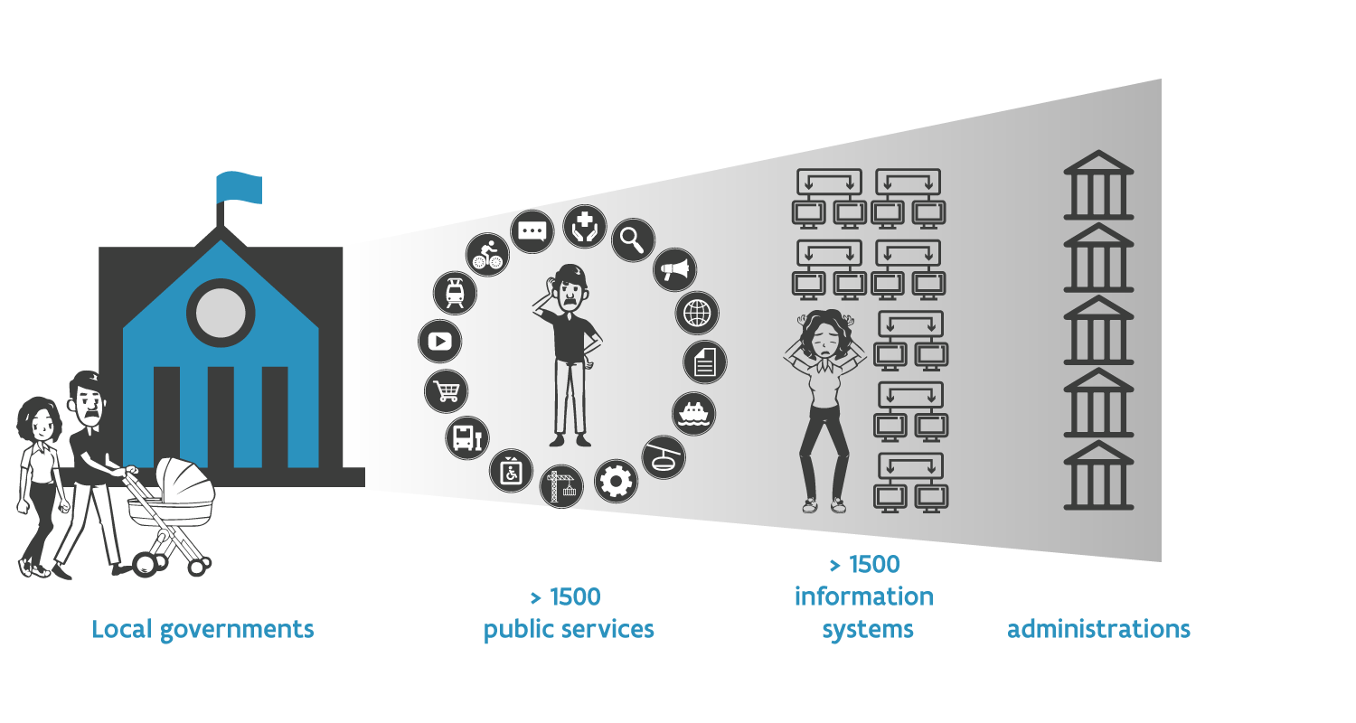
Waarom nood aan interoperabiliteit?
> 1000 publieke
diensten
> 250 informatie- systemen
> 1500 publieke administraties
Lokale overheid
Notes:
Eigenlijk willen we dat al die besturen over dezelfde data beschikken en data kunnen uitwisselen. Echt die silos gaan openbreken.

Slide 13
Voorbeeld: OSLO Persoon
Systeem 1
Individu
Naam Geboortedatum Geslacht Contactgegevens Voorkeurstaal
OSLO Persoon
Nadruk op individuele identiteit en basisinformatie. Sterk op persoonlijke gegevens gericht.
Persoon
OSLO Traject
- achternaam
- alternatieve naam
- contactinfo
- geboortenaam
- gebruikte voornaam
- geslacht
- patroniem
- volledige naam
- voornaam
Systeem 2
Burger
Nationaliteit Burgerlijke staat Fiscaal identificatienummer Adres Contactinformatie
Nadruk op de juridische en maatschappelijke aspecten van een persoon om zo een compleet beeld te geven van een individu binnen een sociaal-maatschappelijke context.
Notes:
Hoe zou dit eruit zijn in de praktijk om verschillende perspectieven samen te nemen (fictief voorbeeld voor OSLO persoon)

Slide 14
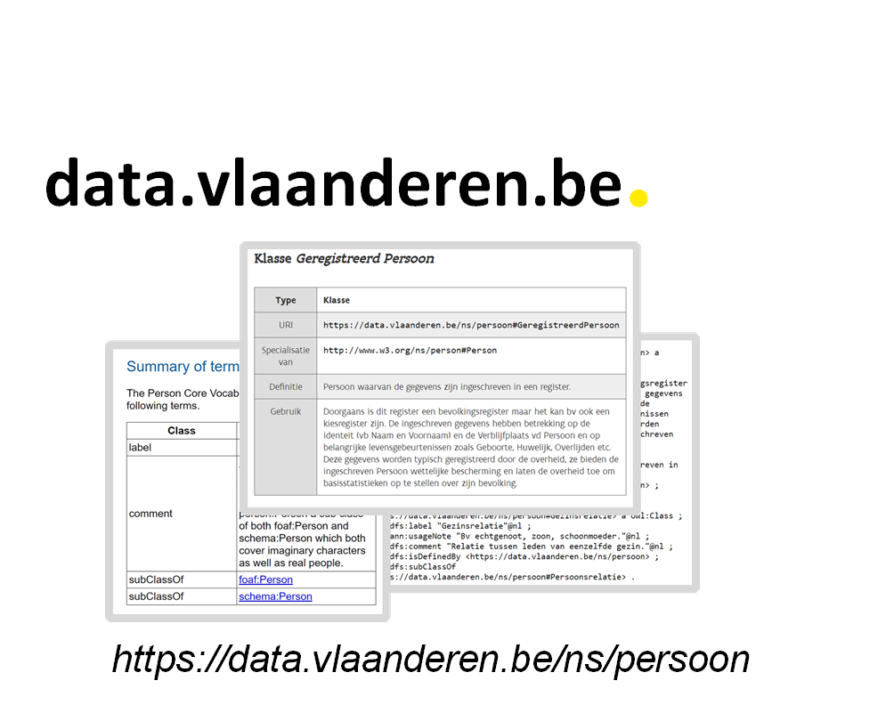
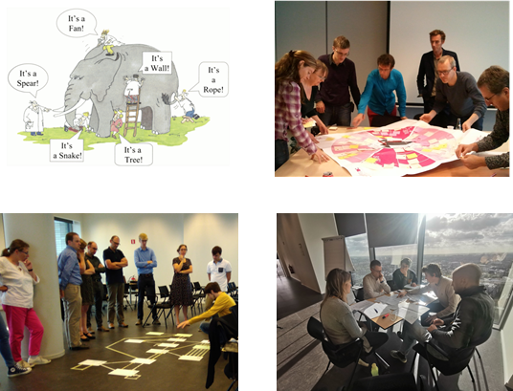
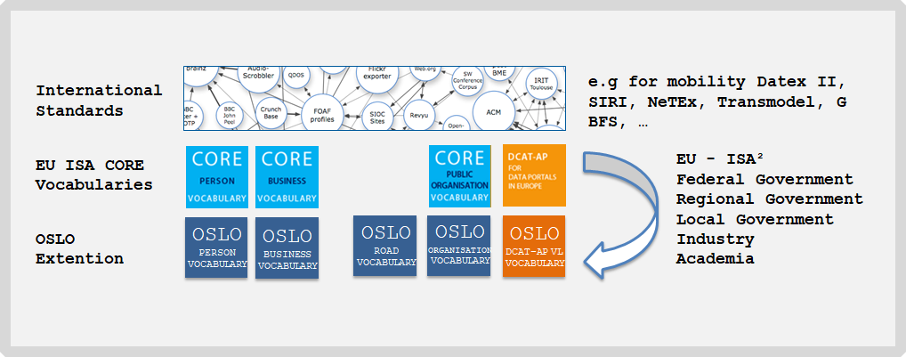
Bottom-up aanpak
Semantische
Standaard
Feedback Sessies
e.g. INSPIRE
Bestaande Standaarden
Use Cases
Notes:
Hoe pakken we dat aan?
We vertrekken bottom-up. We starten vanuit use cases, gaan bestaande standaarden na (international, europees, Vlaams). Tijdens feedback sessies (i.e. thematische werkgroepen) itereren we op de opgestelde standaarden; om tot een nieuwe semantische standaard te komen.

Slide 15

OSLO Tijdlijn
Use cases ontwikkelen
Semantische Standaard
Business Werkgroep
Start publieke review periode
Implementatie van de ontwerpstandaard
Kick-Off
Werksessie LB
2024
Thematische Werkgroep 1
Thematische Werkgroep 2
Thematische Werkgroep 3
Thematische Werkgroep 4
Eind publieke review periode
Data model ontwikkelen
Eenvoudig
Complex
Notes:
5 werkgroepen

Slide 16
Aanleiding en context

Slide 17
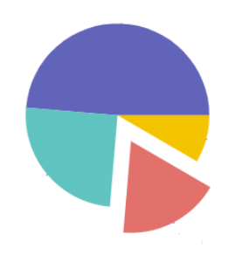
Deel van een groter project
Gemeente zonder Gemeentehuis: Eenheid van schuld
OSLO Schuldbeheer
Notes:
Eenheid van schuld heefd als doel: Het schuldenbeheer voor en door de financieel zwakkere burger wordt eenvoudiger, éénduidiger en aldus beter beheersbaar

Slide 18



Eenheid van schuld
In kaart brengen van het globaal schuldoverzicht van openstaande bedragen per schuldenaar
Bundelen van schuldvorderingen bij verschillende stadsdiensten in één globaal EvS-dossier per schuldenaar
Vermijden van extra kosten
Opstellen van een haalbaar afbetalingsplan

Slide 19
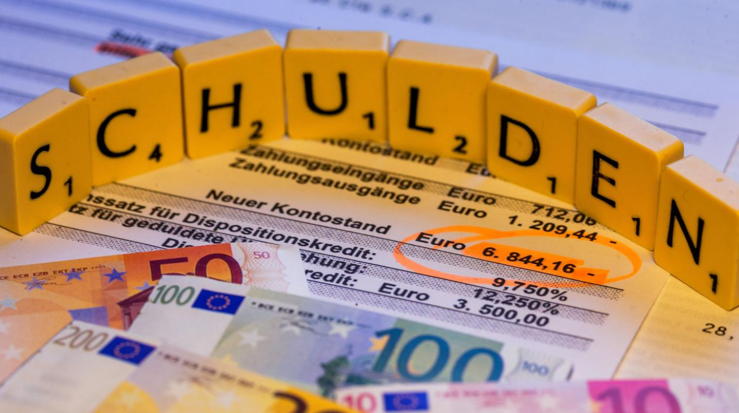
Wat is EVS ? Onze werkdefinitie :
Een bijkomend klantgericht, proactief invorderingstraject
voor financieel zwakkere burgers
door het opzetten van een globaal vorderingen overzicht
waarin de burger via één afbetalingsplan z’n schulden, zonder bijkomende kosten, kan afbouwen en opvolgen.
Notes:
Voor klankbordgroep
Samen met Leuven
Bestemd voor alle lokale besturen
Haalbaarheidsstudie : nog naar stuurgroep
Geruststellen : nog niets beslist
Als er iets gekozen werd komen we zeker nog eens terug naar jullie.

Slide 20
Wat is EVS ? Belangrijke principes :
Innovatief concept : ander invorderingstraject voor financieel zwakke burgers
Mens centraal met focus op schuldafbouw en gedragsverandering
Via nieuwe decentrale en centrale (hybride) aanpak (zowel organisatorisch als IT)
Mits één periodiek haalbare afbetaling zonder ophoging met (interne of externe) kosten
Via
Globaal vorderingen overzicht van alle (openstaande) vorderingen bij de stad (Gentenaren/Leuvenaren en Gentgenieters/Leuvengenieters) (= ideaalbeeld)
Notes:
Paradigmashift van de vordering naar de mens : niet alleen vorderingen om ter eerst recupereren maar meer aandacht voor de mens achter de vordering

Slide 21
Waarom OSLO standaard?
De data rond schuldvorderingen is vaak in diverse gemeentelijke systemen opgeslagen.
Dat maakt het moeilijk om
Een overzicht te hebben van alle schulden per burger;
Burgers met financiële uitdagingen te ondersteunen met een omvattende oplossing op maat van hun persoonlijke situatie.
Het ontbreken van gestandaardiseerde gegevensuitwisseling veroorzaakt inefficiënties en belemmert samenwerking, resulterend in dubbel werk, fouten en een gebrek aan samenwerking tussen belanghebbenden.
Notes:
Lange termijn schaalbaar

Slide 22





Delen van gegevens tussen instanties
A
A
A
A
A
A
B
B
B
A
A
A
B
B
B
B
B
B
Data uitwisseling is complex

Slide 23
OSLO Doelstelling
Dit project betreft een OSLO-traject om het GZG initiatief ‘Eenheid van schuld’ op te schalen.
Met als hoofddoel het standaardiseren van informatie met betrekking tot de debiteur, in samenwerking met de lokale besturen die deelnemen aan het GZG-initiatief.
We focussen op de burger en het bevorderen van financieel herstel.
Notes:
Geen vaste scope en use cases
Tijdens business werkgroep meer use cases verzamelen
Tijdens het traject kunnen er nog dingen bijkomen

Slide 24



Scope
Burger ontvangt vordering van lokaal bestuur
Ontvangst betaling binnen termijn
Ontvangst betaling buiten termijn
Lokaal bestuur past regulier boekhoudkundig proces toe
Lokaal bestuur gaat over tot debiteuren beheer
Burger ontvangt betalingsplan op maat
OSLO standaard schuldbeheer
Notes:
Gent
Leuven
Zulte
Destelbergen

Slide 25

Belangrijkste doelstellingen
Burgers met schulden hebben toegang tot meer gepersonaliseerde adviezen en/of dienstverlening
Lokale besturen krijgen een duidelijk overzicht van hun schuldbeheer-processen, wat leidt tot verbeterd inzicht en efficiëntie
Gestandaardiseerde taal vereenvoudigt rapportage en besluitvorming
Notes:
Lange termijn schaalbaar

Slide 26
Samenvatting studie
"Eenheid van Schuld"
juni 2023
Notes:
Inspiratie is wat er

Slide 27

Opmaak EvS-dossier
Bij het onderbrengen van verschillende soorten gemeentelijke vorderingen in het EvS-dossier moeten verschillende procedurale en wettelijke kaders gerespecteerd worden.
 | Fiscale schuldvorderingen |  |  | Niet-fiscale schuldvorderingen
Definitie | Alle lokale belastingen en –heffingen op grond van door de stad genomen belastingsreglementen. |  |  | Alle overige mogelijke schuldvorderingen die de gemeente heeft ten opzichte van burgers.
Soorten | Opcentiemen | Contant-belastingen | Kohier-belastingen | Retributies | Gemeentelijke Administratieve Sancties

Slide 28
Afbetalingsplan
Fiscale schuldvorderingen: Afbetalingsplannen kunnen worden verleend in de mate dat zij de effectieve invordering bewerkstelligen (nalatigheidsintresten blijven oplopen en verschuldigd)
Niet-fiscale schuldvorderingen: Geen wettelijke bepalingen die betalingsfaciliteiten verhinderen.
Aangewezen om minimaal integreren in het afbetalingsplan:
De schulden die het voorwerp uitmaken van het afbetalingsplan
Betalingsfrequentie / termijn
Omvang van de afbetaling
Wijze van toerekening van afbetaling op de openstaande schulden
Gevolgen verbonden aan het niet-naleven van het afbetalingsplan
Procedurele aspecten (bv. stappen die de schuldenaar dient te ondernemen indien die niet in de mogelijkheid is om het afbetalingsplan te honoreren)
...

Slide 29
Verjaring
ddd...
Stuiting van de verjaringstermijn | Er treedt een nieuwe verjaringstermijn in.
Schorsing van de verjaringstermijn | De verjaringstermijn wordt tijdelijk onderbroken

Slide 30
Bevindingen Business Werkgroep
Notes:
Inspiratie is wat er

Slide 31
Scope
Ontvangst betaling binnen termijn
Ontvangst betaling buiten termijn
Burger ontvangt vordering van lokaal bestuur
Lokaal bestuur past regulier boekhoudkundig proces toe
Lokaal bestuur gaat over tot
debiteuren beheer
& bundelen van vorderingen
Burger ontvangt afbetalingsplan op maat
OSLO standaard schuldbeheer

Slide 32

Actoren schuldbeheer
SCHULDEISER
SCHULDENAAR
AANGESTELDEN
REGELGEVER
OSLO standaard schuldbeheer
Notes:
Twee hoofdspelers: LB (schuldeiser) en schuldenaar.
Aangestelden: Verschillende subactoren die ofwel de schuldenaar helpen ofwel LB helpen.
Regelgever (hogere overheid): Geeft aan hoe met een bepaalde schuld moet worden omgegaan. We mogen ook niet aan de schuldenaar beloven dat we alles in handen hebben als lokaal bestuur. Sommige beslissingen worden op hoger niveau genomen.Aan die regelgeving moet zowel het LB als de schuldenaar zich houden, dit kan ook tot spanningen vormen.

Slide 33
Verzamelde use cases
Als lokaal bestuur wil ik:
een overzicht van de burgers met schulden om hun schuldbeheerprocessen te actualiseren zodat inwoners een verbeterd inzicht in hun schulden krijgen en een meer gepersonaliseerd advies kunnen verlenen.
Verbeterde rapportagemogelijkheden met betrekking tot dit schuldbeheerproces
Informatie uit verschillende databanken kruisen om een breed beeld te krijgen over de burger met schuld, om hun financiële stress te verminderen, zonder inbreuk te doen op hun rechten.
De leveranciersafhankelijkheid voorkomen en vermijden dat lokale besturen vastzitten aan één leverancier.
SCHULDEISER

Slide 34
Verzamelde use cases
Als schuldenaar wil ik:
Minder administratieve last bij de behandeling van mijn schulden.
Nauwkeurige en gestandaardiseerde informatie ontvangen over mijn schuld, zodat ik een duidelijk beeld krijg van mijn financiële verplichtingen.
Keuzevrijheid hebben welke schulden ik eerst afbetaal.
SCHULDENAAR

Slide 35
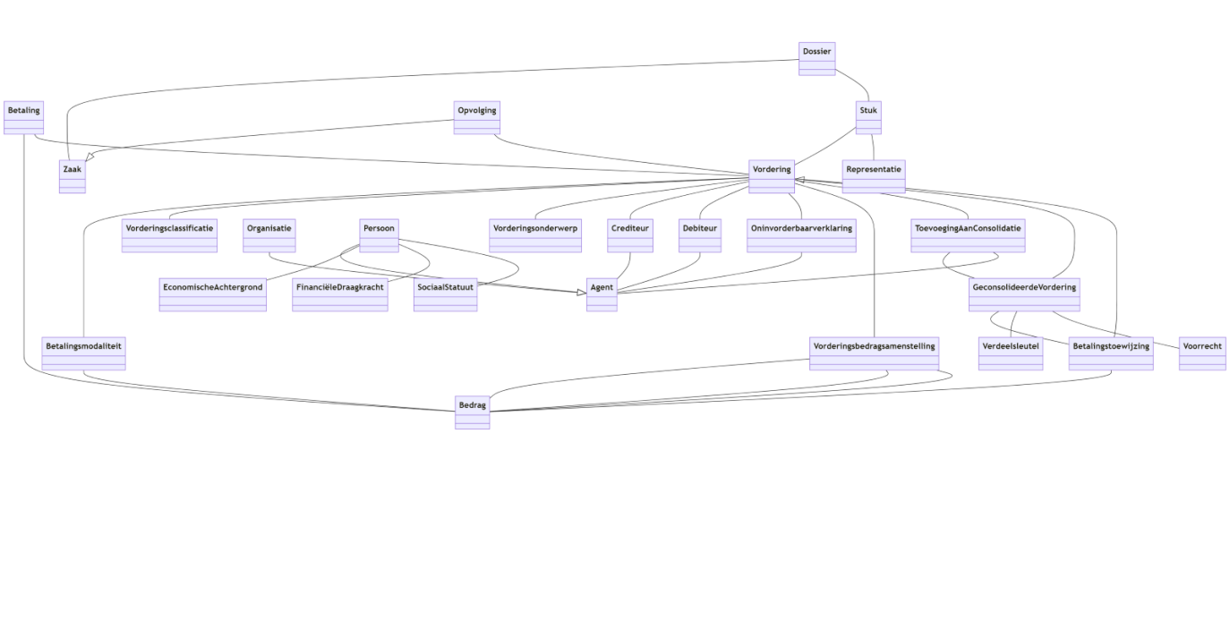
Eerste sneuvelmodel

Slide 36
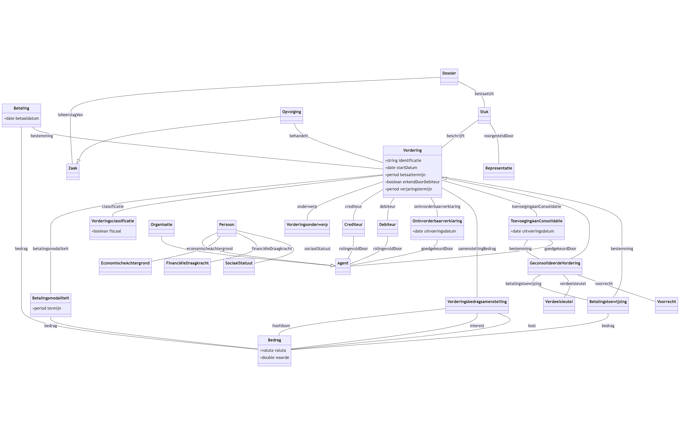
Model

Slide 37

Brainstorm

Slide 38



Wat wordt er verwacht?
Verdiepen van use cases
High-level concepten identificeren
Bestaande standaarden of datamodellen capteren

Slide 39
Opmerking
GDPR wordt niet mee in rekening gebracht tijdens een OSLO standaardisatietraject

Slide 40
Scope
Hieronder een niet-exhaustieve lijst (ter illustratie) met informatie objecten die binnen het traject zullen bekeken worden:
Algemene informatie over de businesspartner (credi/debiteur): Naam, Voornaam, ..
Specifieke informatie in de partnerfiche
Sociale statuten
Financiële draagkracht
Betrokken Ondersteuningsbron
Economische achtergrond
Informatie over de vordering
Dit project betreft een OSLO-traject om het GZG initiatief ‘Eenheid van schuld’ op te schalen.
Met als hoofddoel het standaardiseren van informatie met betrekking tot de debiteur, in samenwerking met de lokale besturen die deelnemen aan het GZG-initiatief.
We focussen op de burger en het bevorderen van financieel herstel.
Notes:
Geen vaste scope en use cases
Tijdens business werkgroep meer use cases verzamelen
Tijdens het traject kunnen er nog dingen bijkomen

Slide 41
Out of Scope
Out of scope
Businesspartner (Credi/Debiteur): Niet noodzakelijke informatie om de kern van een goede schulddienstverlening te waarborgen
Medische zorg
Juridische motiveringen, geschillen
De implementatie van de OSLO-standaard
Vertaling naar bestaande bouwstenen
Implementatie bij dienstenleveranciers
Dit project betreft een OSLO-traject om het GZG initiatief ‘Eenheid van schuld’ op te schalen.
Met als hoofddoel het standaardiseren van informatie met betrekking tot de debiteur, in samenwerking met de lokale besturen die deelnemen aan het GZG-initiatief.
We focussen op de burger en het bevorderen van financieel herstel.
Notes:
Geen vaste scope en use cases
Tijdens business werkgroep meer use cases verzamelen
Tijdens het traject kunnen er nog dingen bijkomen

Slide 42
Verzamelen van use cases

Slide 43


Voorbeelden lokale besturen
Gemeente Zulte wil een beeld schetsen van iedere burger met openstaande schuldvorderingen bij de verschillende gemeentediensten.
Stad Leuven wil beter financieel advies verlenen aan financieel zwakkere burgers door het opstellen van een gepersonaliseerd afbetalingsplan.
De Stad Gent wil alle gemeentelijke schuldvorderingen van schuldenaar Alice consolideren,
waaronder onbetaalde belastingen en parkeerboetes om zo beter inzicht te krijgen in haar financiële situatie.
Bundelen van schuldvorderingen
Gepersonaliseerd afbetalingsplan
Persoon achter de schuld
Notes:
Welke informatie hebben ze nodig om zo’n afbetalingsplan op te stellen?
Welke informatie willen ze terugvinden in zo’n bundeling van schuldvorderingen?
Welke persoonsgebonden informatie willen ze hebben of zien over de schuldenaar? Om vervolgens een plan op te stellen?
Persoon achter de schuld: Job? Inkomensniveau? Gezinsgrootte? -> Financiele draagkracht; socio economisch statuur; juridusche status; Adviesbronnen. Codelijsten – Welke codes?

Slide 44

Notes:
https://app.mural.co/t/beadvtc7549/m/beadvtc7549/1711560558652/efeeb7135f90dcf10d5f0cec3fecb1273dc52304?sender=u34212b5e3014640aa6a28579

Slide 45
Voorbeelden lokale besturen
Gemeente Zulte wil een beeld schetsen van iedere burger met openstaande schuldvorderingen bij de verschillende gemeentediensten.
Stad Leuven wil beter financieel advies verlenen aan financieel zwakkere burgers door het opstellen van een gepersonaliseerd afbetalingsplan.
De Stad Gent wil alle gemeentelijke schuldvorderingen van schuldenaar Alice consolideren,
waaronder onbetaalde belastingen en parkeerboetes om zo beter inzicht te krijgen in haar financiële situatie.
Bundelen van schuldvorderingen
Gepersonaliseerd afbetalingsplan
Persoon achter de schuld
Notes:
Welke informatie hebben ze nodig om zo’n afbetalingsplan op te stellen?
Welke informatie willen ze terugvinden in zo’n bundeling van schuldvorderingen?
Welke persoonsgebonden informatie willen ze hebben of zien over de schuldenaar? Om vervolgens een plan op te stellen?

Slide 46
Welke use cases of praktijk voorbeelden kunnen we oplijsten?
Wat wil jij als belanghebbende kunnen realiseren?
Welke data heb je hiervoor nodig?
Wat ga je met die informatie doen binnen jouw business proces?
Notes:
Alles wat kan helpen met tonen

Slide 47
Extra use cases?
Use case
Korte beschrijving

Slide 48
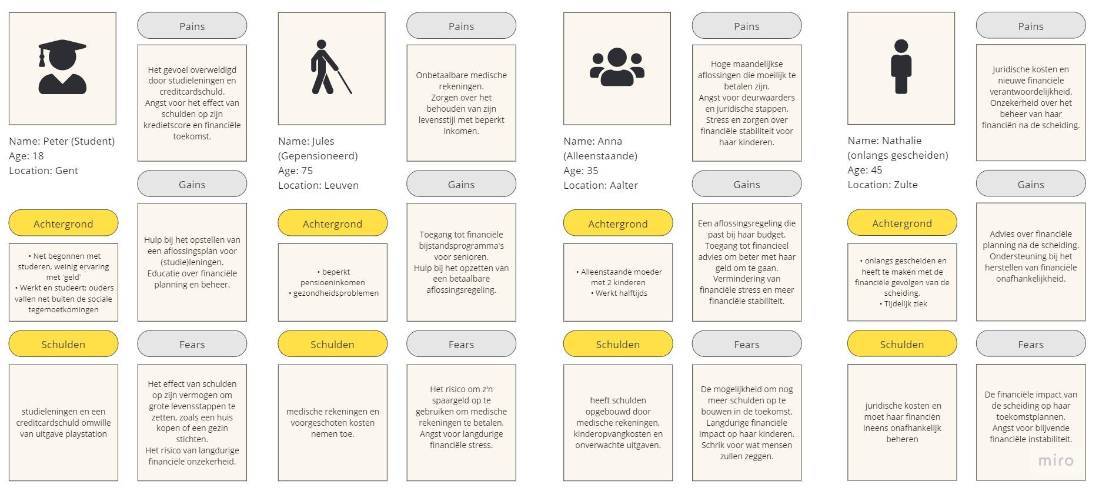


Voorbeeld persona (1/2)
Peter wordt ondersteund door
stad Gent bij het opstellen van een aflossingsplan voor studieleningen.
Jules krijgt toegang tot financiële bijstandsprogramma's voor senioren.
Notes:
Gent
Leuven
Zulte
Destelbergen

Slide 49


Voorbeeld persona (2/2)
Anna krijgt toegang tot financieel
advies om beter met haar geld om te gaan.
Stad Aalter ondersteunt Anna in de vermindering van financiële stress en meer financiële stabiliteit.
Nathalie krijgt hulp van
gemeente Zulte in het herstellen van financiële onafhankelijkheid na de scheiding.
Notes:
Gent
Leuven
Zulte
Destelbergen

Slide 50
Geïdentificeerde use case categorieën
Aan de start van dit OSLO-traject ligt de focus hoofdzakelijk op de ‘kerninformatie’ omtrent het schuldbeheerproces.
Reeds geïdentificeerd
Wat valt hieronder?
Identificatiegegevens debiteur
Identificatie omtrent de debiteur
Vordering
Bedrag, rentetarief, looptijd, crediteur, debiteur
Betalingsplanstructuur
Uniforme structuur naar betalingsplannen toe
Schuldenclassificatie/profilering
O.b.v. type (openstaande facturen, boetes) en prioriteit (lopend,..)
Terugbetalingsvoorschrift
Rekening houden met inkomen en financiële status van debiteur
Documentatievereisten
(schuld gerelateerde informatie)
Schuldbrieven, overeenkomsten, plan
...
...
Notes:
Geen vaste scope en use cases
Tijdens business werkgroep meer use cases verzamelen
Tijdens het traject kunnen er nog dingen bijkomen

Slide 51

Overzicht van de planning
Startdatum: 26 oktober 2021
Duur: 9 maanden
Vandaag
Pauze
Business werkgroep
Thematische werkgroep 2
Thematische werkgroep 4
Einde publieke reviewperiode
2021
oktober
november
december
januari
februari
maart
april
mei
juni
Thematische werkgroep 1
Thematische werkgroep 3
Start publieke reviewperiode
Implementatie van de draft specificatie

Slide 52
Concepten identificeren

Slide 53
Wat is een concept?
De fundamentele bouwstenen van een gegevensmodel. Ze vertegenwoordigen de essentiële ideeën, objecten of entiteiten die relevant zijn binnen een specifiek domein.

Slide 54
Welke concepten zijn noodzakelijk?
Welke hoofd-elementen vormen de use cases en kunnen deze verwezenlijken?

Slide 55



Ontvangst betaling buiten termijn
SCHULDEISER
Lokaal bestuur
SCHULDVORDERING
SCHULDENAAR
Debiteur / Burger met schuld

Slide 56

Bundelen van schulden in een EvS-dossier
SCHULDVORDERING
GECONSOLIDEERDE SCHULD
EvS-dossier waarin de gemeentelijke schuldvorderingen worden gebundeld.

Slide 57
Voorbeeld concept 1
Als burger met schulden krijgt Pieter-Jan gepersonaliseerde aanpak van Stad Oudenaarde om zijn vorderingen te beheren.
Burger
Schuld
Debiteur
(Pieter-Jan)
Publieke organisatie
(Stad Oudenaarde)
Gepersonaliseerde aanpak
Vordering
Notes:
Hierover gaan we data uitwisselen
+- klassen
Als ouder wil ik makkelijk informatie over beschikbare buitenschoolse kinderopvang in de Regio Bornem kunnen raadplegen, zodat ik een weloverwogen keuze kan maken voor de opvang van mijn kinderen.
Als ouder wil ik toegang hebben tot een semantisch kindfiche, waarin essentiële informatie over mijn kind wordt opgeslagen, zodat ik deze informatie gemakkelijk kan delen met zorgverleners, leerkrachten en andere professionals.
Als ouder wil ik de mogelijkheid hebben om informatie over de buitenschoolse kinderopvang van 0-12/16 jaar in de Regio Bornem te kunnen vinden, zodat ik de beste opvangoptie voor mijn oudere kinderen kan kiezen.
Als ouder wil ik een veilige overgang en continuïteit in de zorg voor mijn kinderen, dus wil ik dat allergie-informatie gemakkelijk kan worden gedeeld tussen crèches, kleuterscholen en buitenschoolse opvanglocaties.
Als ouder wil ik de mogelijkheid hebben om dieetinformatie van mijn kind in te voeren, zodat de kinderopvang rekening kan houden met eventuele dieetbeperkingen en maaltijden kan voorzien.
Als ouder wil ik de mogelijkheid hebben om de facturatie-informatie van de kinderopvang in te zien, zodat ik een overzicht heb van de kosten en betalingen.
Als ouder wil ik de mogelijkheid hebben om de naam, voornaam, telefoonnummer en e-mailadres van de ouderlijke en noodcontacten in te voeren, zodat de kinderopvang altijd contact kan opnemen met de juiste personen in geval van nood.
Enz.

Slide 58
Voorbeeld concept 2
De gemeente Beernem wil een overzicht van de burgers met schulden om hun schuldbeheer-processen te actualiseren.
Publieke organisatie
Gemeente Beernem
Burger
Schuld
Schuldbeheer-processen
Notes:
Hierover gaan we data uitwisselen
+- klassen
Als ouder wil ik makkelijk informatie over beschikbare buitenschoolse kinderopvang in de Regio Bornem kunnen raadplegen, zodat ik een weloverwogen keuze kan maken voor de opvang van mijn kinderen.
Als ouder wil ik toegang hebben tot een semantisch kindfiche, waarin essentiële informatie over mijn kind wordt opgeslagen, zodat ik deze informatie gemakkelijk kan delen met zorgverleners, leerkrachten en andere professionals.
Als ouder wil ik de mogelijkheid hebben om informatie over de buitenschoolse kinderopvang van 0-12/16 jaar in de Regio Bornem te kunnen vinden, zodat ik de beste opvangoptie voor mijn oudere kinderen kan kiezen.
Als ouder wil ik een veilige overgang en continuïteit in de zorg voor mijn kinderen, dus wil ik dat allergie-informatie gemakkelijk kan worden gedeeld tussen crèches, kleuterscholen en buitenschoolse opvanglocaties.
Als ouder wil ik de mogelijkheid hebben om dieetinformatie van mijn kind in te voeren, zodat de kinderopvang rekening kan houden met eventuele dieetbeperkingen en maaltijden kan voorzien.
Als ouder wil ik de mogelijkheid hebben om de facturatie-informatie van de kinderopvang in te zien, zodat ik een overzicht heb van de kosten en betalingen.
Als ouder wil ik de mogelijkheid hebben om de naam, voornaam, telefoonnummer en e-mailadres van de ouderlijke en noodcontacten in te voeren, zodat de kinderopvang altijd contact kan opnemen met de juiste personen in geval van nood.
Enz.

Slide 59
Voorbeeld concept 3
De gemeente Erpe-Mere wil uitgebreide
rapportage rond debiteurs om eigen besluitvorming te ondersteunen
Publieke organisatie
Gemeente Erpe-Mere
Debiteur
Rapportage
Besluitvorming
Notes:
Hierover gaan we data uitwisselen
+- klassen
Als ouder wil ik makkelijk informatie over beschikbare buitenschoolse kinderopvang in de Regio Bornem kunnen raadplegen, zodat ik een weloverwogen keuze kan maken voor de opvang van mijn kinderen.
Als ouder wil ik toegang hebben tot een semantisch kindfiche, waarin essentiële informatie over mijn kind wordt opgeslagen, zodat ik deze informatie gemakkelijk kan delen met zorgverleners, leerkrachten en andere professionals.
Als ouder wil ik de mogelijkheid hebben om informatie over de buitenschoolse kinderopvang van 0-12/16 jaar in de Regio Bornem te kunnen vinden, zodat ik de beste opvangoptie voor mijn oudere kinderen kan kiezen.
Als ouder wil ik een veilige overgang en continuïteit in de zorg voor mijn kinderen, dus wil ik dat allergie-informatie gemakkelijk kan worden gedeeld tussen crèches, kleuterscholen en buitenschoolse opvanglocaties.
Als ouder wil ik de mogelijkheid hebben om dieetinformatie van mijn kind in te voeren, zodat de kinderopvang rekening kan houden met eventuele dieetbeperkingen en maaltijden kan voorzien.
Als ouder wil ik de mogelijkheid hebben om de facturatie-informatie van de kinderopvang in te zien, zodat ik een overzicht heb van de kosten en betalingen.
Als ouder wil ik de mogelijkheid hebben om de naam, voornaam, telefoonnummer en e-mailadres van de ouderlijke en noodcontacten in te voeren, zodat de kinderopvang altijd contact kan opnemen met de juiste personen in geval van nood.
Enz.

Slide 60
Bestaande standaarden en initiatieven

Slide 61
Reeds bestaande standaarden/modellen?
Welke data modellen kennen jullie al over dit topic?
Zijn er gelijkaardige initiatieven die inspirerend kunnen werken?
Notes:
Alles wat kan helpen met tonen

Slide 62
Q&A en Next Steps

Slide 63
Volgende stappen
Verwerk de input van de brainstorm oefening
Rondsturen van een verslag van deze werkgroep
Feedback is zeker welkom!
Verder onderzoek en voorbereiding van de eerste thematische werkgroep
Informatie verzamelen via GitHub!

Slide 64
OSLO Tijdlijn
Schrijf u in voor de eerste thematische werkgroep op 16 mei via deze link.
Vandaag
Werksessie LB
di 16 apr
(na de paasvakantie)
TW2
di 11 juni
Kick-Off
di 13 jan
Start publieke review periode
Implementatie van de ontwerpstandaard
Eind publieke review periode
2024
januari
februari
maart
april
mei
juni
juli
augustus
september
oktober
BW (fysiek)
ma 4 maart
TW1
do 16 mei
TW3 & TW4
TBD
Notes:
Business werkgroep: best fysiek
Thematische Werkgroepen fysiek? Online?
Maand op voorhand communicatie doorsturen voor elke werkgroep
Maand tussen elke werkgroep

Slide 65

Feedback & Samenwerking OSLO
Feedback kan per e-mail worden gegeven aan de volgende personen:
digitaal.vlaanderen@vlaanderen.be
laurens.vercauteren@vlaanderen.be
Isabaut.martens@vlaanderen.be
Aline.verbrugge@vlaanderen.be
Feedback/input kan gegeven worden via GitHub.
Via het aanmaken van issues

Slide 66

Waarom doen we…?
Moeten we niet … toevoegen?
Kunnen we niet beter …?
Hoe zit het met …?

Slide 67
Bedankt!

